Slide 1
Haskell
타입, 타입클래스, 함수
고급프로그래밍 김 주 현 교수님
2017948022 소프트웨어학과 김수연
2020.04.22

Slide 2
데이터가 어떤 성질의 집합에 속하는 지 나타내는 것
타입
=> 표현식이 카테고리에 속하는 지
하스켈에서 모든 표현식과 함수는 타입을 가진다.
=> True 표현식은 Bool 타입을 가지고,
“True”표현식은 String 타입을 가진다.
하스켈 컴파일러는 타입 추론을 통해 타입을 찾아낸다.
=> 바이트에 의미를 부여하여 구별

Slide 3



expression :: type
타입 어노테이션
=> “1” :: String
함수의 타입
=> 함수를 작성할 때는 명시적으로 타입 선언을 선택할 수 있다.
타입 변수
=> 어떤 타입이라도 될 수 있는 변수

Slide 4
하스켈에서 제공하는 기본 타입 중 자주 쓰이는 타입
Int, Integer
Float
Bool
Char

Slide 5


하스켈에서 제공하는 기본 타입 중 자주 쓰이는 타입
Functions
List
t1 -> t2 (무언가의 타입 -> 무언가의 타입)
++, :, head, tail …
String
Tuple (=Pair)
Char의 List이지만 문자열 표현을 허용한 타입
서로 다른 성분의 나열

Slide 6
타입의 분류
타입 클래스
=> 어떤 타입이 어떤 성질을 가지고 있는지
어떤 연산을 지원하는 타입의 모임
=> 해당 타입이 그 타입 클래스에 속하기 위해 갖춰야하는 작동을 특정
인스턴스
=> 해당 타입 클래스의 인스턴스인 타입에 대해서만 제대로 작동

Slide 7
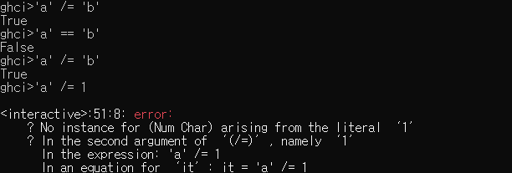


하스켈에서 제공하는 기본 클래스 중 자주 쓰이는 타입 클래스
Eq
인스턴스
(==), (/=) 두 메서드로 같거나 다름을 비교
타입 클래스 제약이 지켜지지 않으면 에러 발생
Read
Show
타입 어노테이션한 값을 적용하면 문자열로 표현된 값을 지정한 타입으로 변환
Show에 적용한 인스턴스 값을 문자열로 표현

Slide 8

N개의 인자를 받아, 어떤 하나의 결과를 내는 대응
함수
=> 함수와 인자에 이름을 부여하고,
그 인자를 통해 결과를 어떻게 계산할지 적어놓은 바디로 이루어진 등식
하스켈 프로그램은 함수들의 집합
=> 함수는 데이터 값을 결과 값으로 반환하는 데 사용되며,
모든 함수는 다른 함수에 의해 사용될 수 있는 어떤 값을 반환

Slide 9
Curried Function
여러 개의 매개변수를 받는 함수를 하나의 인수만 사용하는 구성으로 만드는 것

Slide 10


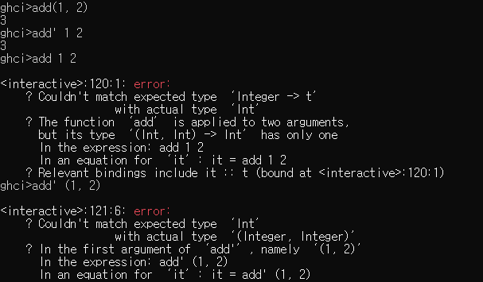
Curried Function
Curried
타입은 우측 결합
Int -> Int -> Int -> Int
Int -> (Int -> (Int -> Int))
함수 적용(호출)은 좌측 결합
Add’x y
(add’ x) y

Slide 11
참고자료
고급프로그래밍 강의자료
도서-하스켈로 배우는 프로그래밍, Graham Hutton
블로그- 갈루아의 반서재 (antilibrary.org)
https://www.canva.com/

Slide 12
감사합니다.
2020.04.22

